Slide 1


2022
Game Sever
Programmer
Portfolio
이수민

Slide 2


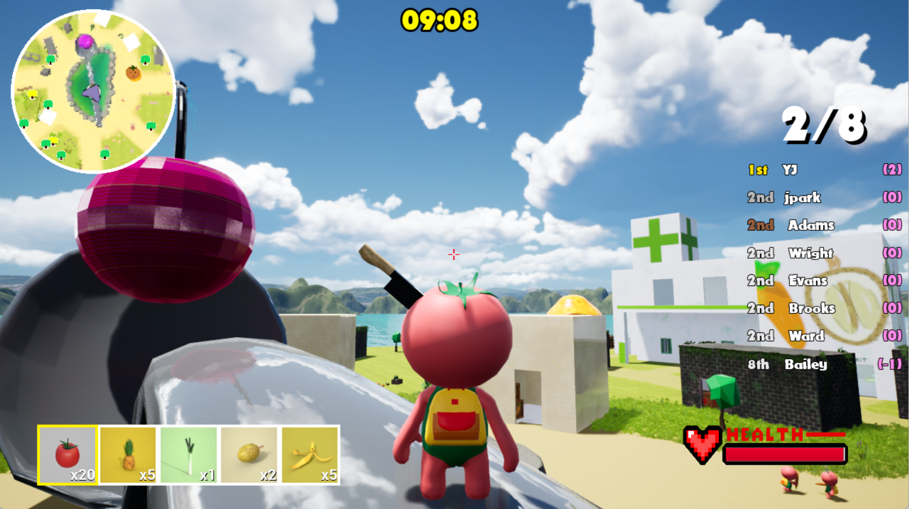
01
FruitsPangPang
2021.07 ~ 2022.06
3인 개발(서버1, 클라이언트2)
이미지를 넣어 주세요
수집한 아이템을 적에게 던져 맞추는 게임.
개발환경 : C++11, Unreal Engine 4, IOCP , MSSQL
역할 : 서버 프로그래머 및 클라이언트 컨텐츠 프로그래머
IOCP를 사용하여 로비서버,게임서버,DB서버 개발
DB(MSSQL)연동 및 플레이어의 정보 저장.
클라이언트 UI의 기본 틀 및 UI에 사용되는 기능 로직 구현
주요 기술 :
- 매칭시스템
- Stored Procedure를 사용한 Database 연동
- 언리얼 클라이언트 네트워크 모듈 (Overlapped I/O Callback)
소개 영상 : https://youtu.be/fn6TnzF7jdw
소스코드 : https://github.com/YeajunLee/FruitsPangPang
.

Slide 3
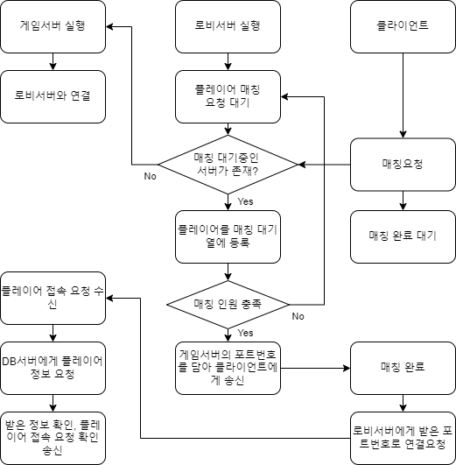
매칭 시스템
02
게임서버
로비서버
클라이언트
매칭시스템의 흐름
플레이어 매칭 요청 시에 게임서버가 안 켜져 있다면 로비서버에서 ShellExcute()를 이용하여 Port번호를 명령인수로 넣고 게임서버를 실행 합니다.
게임서버는 Port번호를 받아 bind&listen 하고, 해당 Port번호를 일종의 식별자로 이용하여 로비에게 연결요청 합니다.
로비서버는 해당 패킷을 받고 서버간의 요청임을 확인 한 후, GQCS에서 구분해주는 Oper를 서버전용으로 바꾸고, 기존의 Completion Key를 버리고 새로운 key를 사용하게 하여 플레이어가 보내는 패킷과 서버가 보내는 패킷을 각각 분리하여 처리합니다.
클라이언트는 매칭 완료 이후, 게임 레벨로 넘어가면서 로비서버와의 연결을 끊고, 게임서버와 연결하게 됩니다.
힘들었던 점
서버-서버간 통신방법을 설계할 때가 가장 힘들었습니다.
로비서버가 Accept를 받을 때, Aceept만으로는 클라이언트,게임서버가 구분이 안되어 일단 모두 클라이언트가 Accept했다고 간주합니다.이후 게임서버에서는 Port번호를 담은 특별한 패킷을 하나 더 보내서 구별을 하고 클라이언트를 보관하는 자료구조에서 비워준 다음 서버 자료구조로 관리하게 되면서 기존의 Completion Key를 폐기하고 새롭게 Key를 받아서 구분하는 절차를 거쳤는데, 이 방식을 생각하고, 구현하는 과정에서 고민을 많이 했던 것이 힘들었습니다.
매칭 시스템 흐름
FruitsPangPang

Slide 4

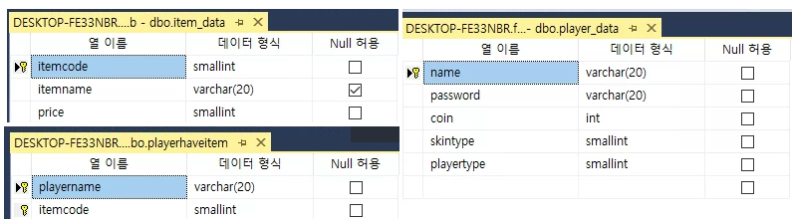
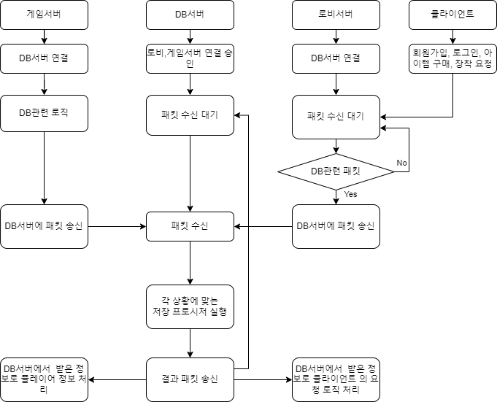
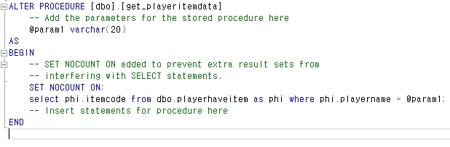
DB
03
ㅠ
게임서버
DB서버
로비서버
클라이언트
DB는 item table, player table, playerhaveitem table 총 3종류의 테이블을 가지고 있으며
유저정보를 기록합니다.
쿼리문은 StoredProcedure를 이용하여 처리합니다.
DB관련 로직 흐름
FruitsPangPang

Slide 5

클라이언트 통신 모듈 구현
04
클라이언트 통신 방식은 Overlapped IO Callback 방식을 채택했습니다.
-> 네트워크 I/O로 인한 blocking과 비효율적인 recv호출을 방지하기 위함 입니다.
void CALLBACK recv_Lobbycallback(DWORD err, DWORD num_bytes, LPWSAOVERLAPPED recv_over, DWORD flag)
{
WSA_OVER_EX* over = reinterpret_cast<WSA_OVER_EX*>(recv_over);
auto Game = Network::GetNetwork();
if (nullptr == Game->mMyCharacter) return;
if (INVALID_SOCKET == Game->mMyCharacter->l_socket) return;
int to_process_data = num_bytes + Game->mMyCharacter->l_prev_size;
unsigned char* packet = over->getBuf();
int packet_size = packet[0];
while (packet_size <= to_process_data) {
Game->process_LobbyPacket(packet);
to_process_data -= packet_size;
packet += packet_size;
if (to_process_data > 0) packet_size = packet[0];
else break;
}
Game->mMyCharacter->l_prev_size = to_process_data;
If (to_process_data > 0){
memcpy(over->getBuf(), packet, to_process_data);
}
Game->mMyCharacter->recvLobbyPacket();
}
Lobby/Game Server Handover
CallBack 함수를 구분하여 로비서버와 게임서버가 보내는 패킷을 구분했습니다.
네트워크 클래스 전역변수화
Callback함수에서 다른 클래스를 접근하려면 해당 객체가 전역변수여야 하기 때문입니다.
서버에서 보내는 로비 패킷을 받는 콜백함수의 패킷 조립 부분 (클라)
FruitsPangPang

Slide 6
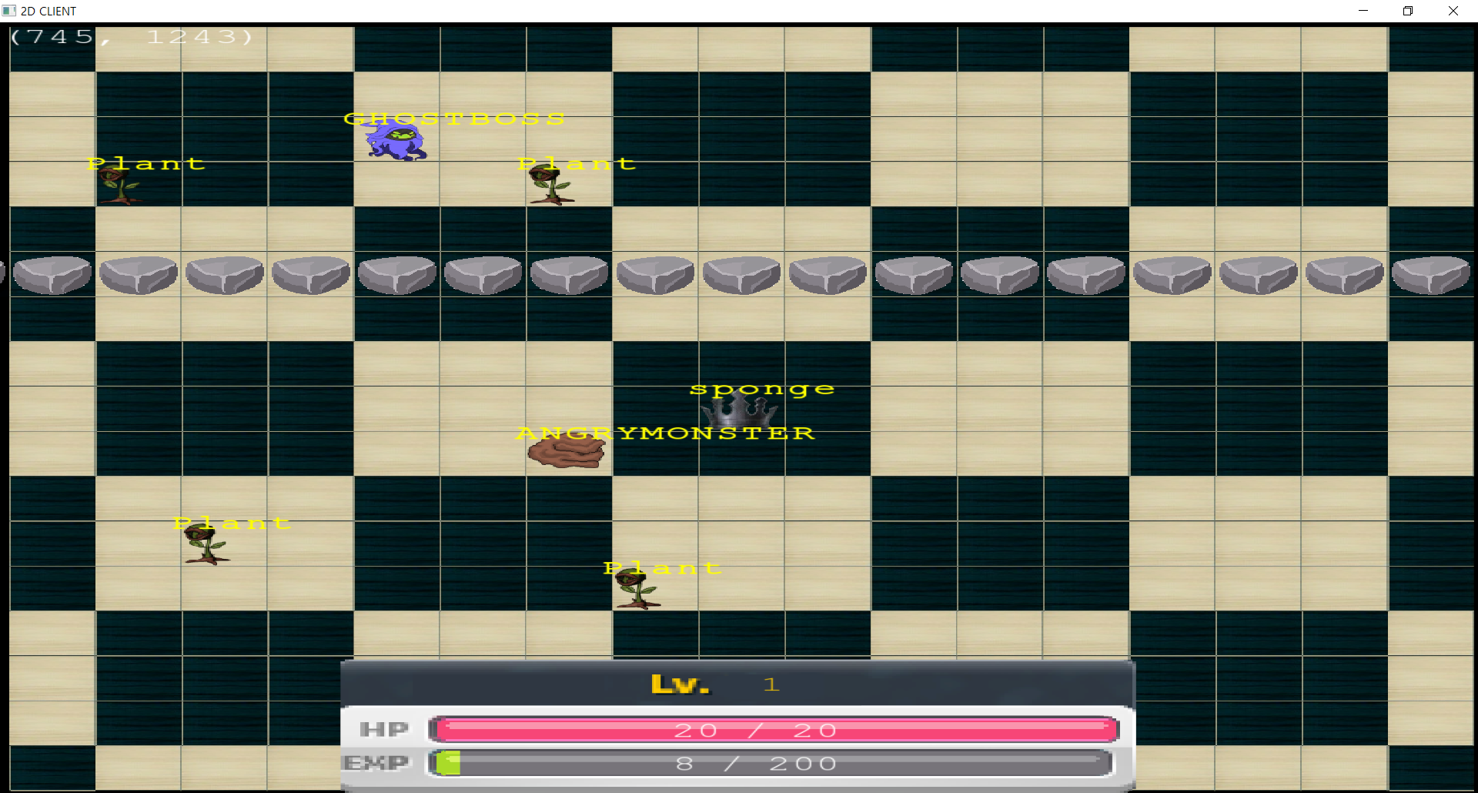
05
MMO
Simulation
이미지를 넣어 주세요
2021.11 ~ 2021.12
1인 개발
몬스터 20만 마리와 함께하는 간단한 MMO 게임
개발환경
언어 : C++, lua script
클라이언트 : SFML API
서버 : IOCP
DB : MSSQL
소스코드 : https://github.com/boy0501/MMOSimul

Slide 7
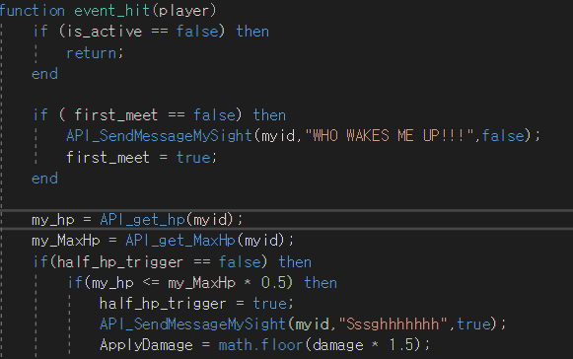
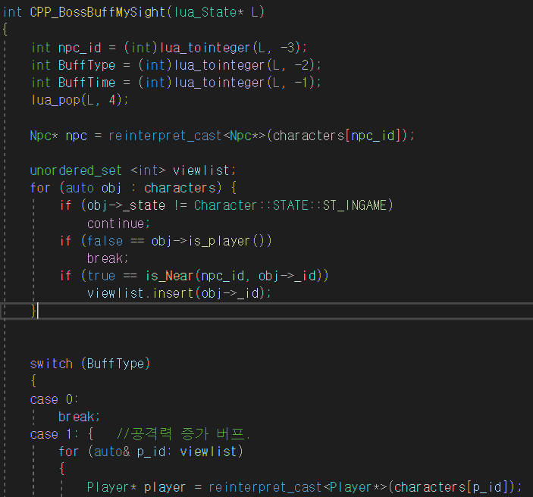
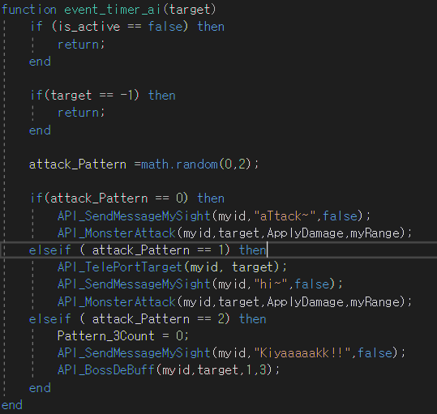
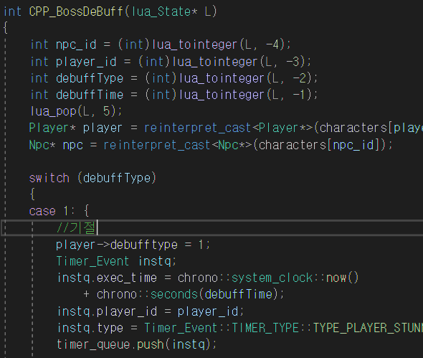
AI 몬스터 Lua 연동
06
<Lua 내부 코드>
<C++ 내부 코드>
몬스터의 ai로직을 lua script로 연동했습니다.
모든 몬스터 스크립트는 매 초마다 불리는 event_timer_ai와 맞았을 때 행동패턴인 event_hit을 공통적으로 가지고 있습니다. Timer로는 매 초마다 자신의 상태를 갱신하고, hit은 맞았을 때의 행동패턴을 실행하게 됩니다.
플레이어에게 메시지를 보내는 함수, 텔레포트하는 함수, 디버프 거는 함수 등을 C++로 구현한 다음 script에서 간단하게 메뉴얼만 가지고 사용할 수 있게 하여 C++에 대한 깊은 이해가 없어도 컨텐츠를 개발 할 수 있게 했습니다.
MMO Simulation

Slide 8
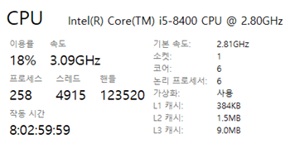
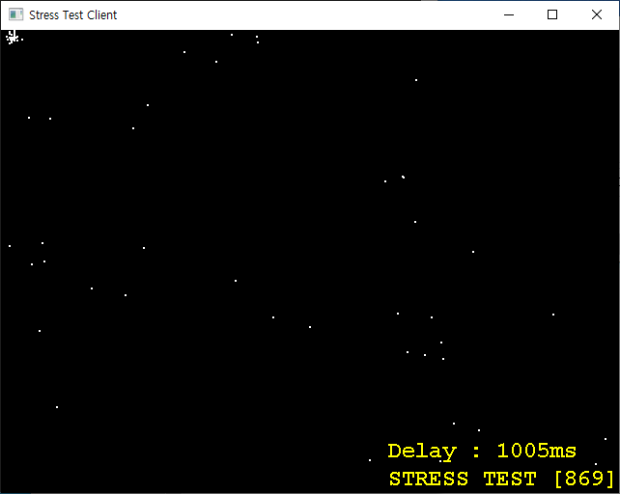
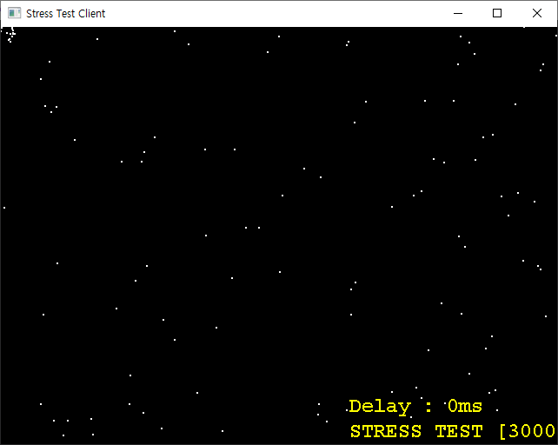
동접을 늘리기 위한 Process
07
character->x = x;
character->y = y;
int sx = x / 100;//sectionX
int sy = y / 100;//sectionY
section_lock[oldsy][oldsx].lock();
CSection[oldsy][oldsx].erase(remove(CSection[oldsy][oldsx].begin(), CSection[oldsy][oldsx].end(), character->_id), CSection[oldsy][oldsx].end());
section_lock[oldsy][oldsx].unlock();
section_lock[sy][sx].lock();
CSection[sy][sx].push_back(character->_id);
section_lock[sy][sx].unlock();
unordered_set <int> nearlist;
for (int i = max(0, sx - 1); i < min(20, sx + 1); ++i){
for (int j = max(0, sy - 1); j < min(20, sy + 1); ++j){
section_lock[j][i].lock();
vector<int> Sector{ CSection[j][i] };
section_lock[j][i].unlock();
for (auto other : Sector){
if (Character::STATE::ST_INGAME != characters[other]->_state)
continue;
if (false == is_Near(client_id, other))
continue;
nearlist.insert(other);
}
}
}
< cpu 사양 >
플레이어의 상태를 모든 플레이어에게 보낼 필요가 없기 때문에 viewlist를 만들어 동접을 향상했습니다.
Viewlist를 만들기 위해서 모든 플레이어를 검색해야 했던 것을 Sector로 분할하여 검색 오버헤드를 줄여 동접을 향상했습니다.
Sector 분할 도입 전 – 동접 7~800
Sector 분할 도입 후 – 동접 3000 이상
MMO Simulation

Slide 9
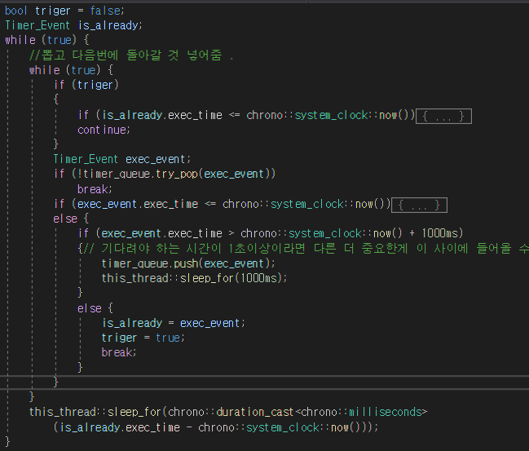
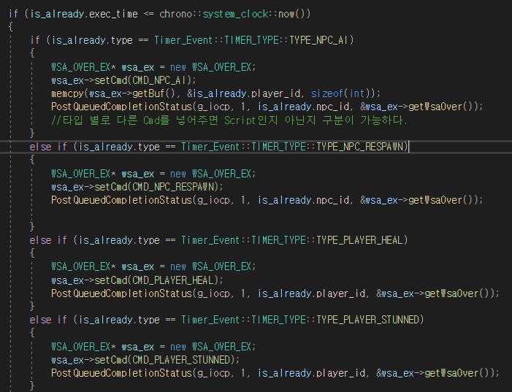
이벤트 타이머 스레드
08
특정 이벤트들(디버프, 자동회복, 리스폰)을 처리하기 위해 TimerThread를 만들어 처리했습니다.
Concurrency_queue에 원하는 이벤트를 넣고 TimerThread에서 pop하여 PQCS를 통해 GQCS로 이벤트를 넘겨줍니다.
Pop 했을 때 이벤트가 실행되어야 할 시간이 아니라면 queue에 다시 넣어주고 1초 또는 1초 아래라면 그 시간 만큼 sleep 해주어
스레드가 의미없이 돌아가는 것을 줄였습니다.
MMO Simulation

Slide 10
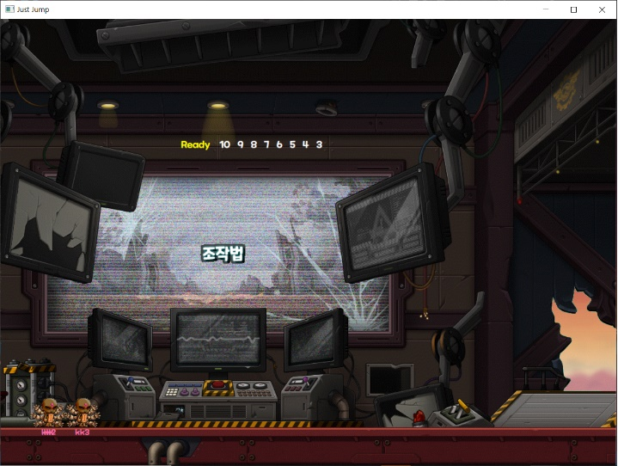
09
Just Jump :
For Network
2020.05~2020.06
Standalone버전 - 클라이언트 2명
이미지를 넣어 주세요
2021.10~2021.12
온라인 C/S 버전 - 서버 3명
개발환경
언어 : C++, win32API
클라이언트 : win32 API
서버 : block socket
담당업무 :
Standalone버전
충돌체크 및 처리
카메라처리
UI처리(클라이언트)
온라인 C/S버전
서버 프레임워크 및 통신 구조 설계
클라이언트의 충돌 로직 서버로 옮기기
클라이언트 프레임워크 재 구성(ui,sound)
소스링크 : https://github.com/boy0501/justjumpNetwork

Slide 11
네트워크 통신량을 줄이기 위한 로직
10
서버에서 클라이언트로 매 초 60번씩 패킷을 보내주는 것을 매초 30번으로 줄였습니다.
서버
클라이언트
if (SceneName == Scene_Name::SN_INGAME)
{
oldx = x;
oldy = y;
move(delta_time);
adjustPlayer(delta_time);
spike_hurttime(delta_time);
stealthtime(delta_time);
vx = (x - oldx) / delta_time;
vy = (y - oldy) / delta_time;
}else if (SceneName == Scene_Name::SN_LOBBY)
{
oldx = x;
oldy = y;
move(delta_time);
adjustPlayer(delta_time);
vx = (x - oldx) / delta_time;
vy = (y - oldy) / delta_time;
}
void PLAYER::move(float deltatime)
{
if (false == is_active) return;
if (state == 2)
{
x += (vx * deltatime);
y += ((vy * deltatime) + ((-25 * deltatime * deltatime) / 2));
}
else
{
x += (vx * deltatime);
y += (vy * deltatime);
}
}
모든 로직이 서버에서 돌아가고, 클라이언트에서는 서버가 보내주는 위치좌표로 오브젝트를 이동하기 때문에
위치 동기화 패킷이 줄어 클라이언트에서 뚝뚝 끊기는 현상이 발생했습니다.
이를 완화하기 위해 서버에서 속도를 계산하여 패킷에 담아 보낸 다음, 클라이언트에서는 받은 속도를 가지고 다음 프레임때의 위치를 예상하여 끊김 현상을 완화시켰습니다.
JustJump : For Network

Slide 12
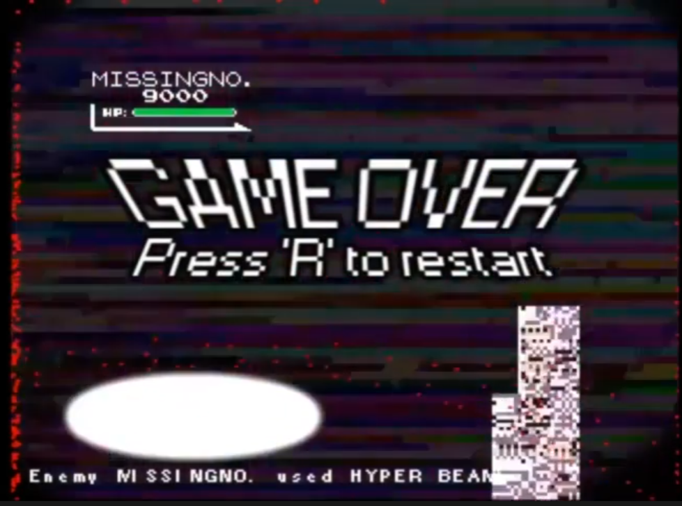
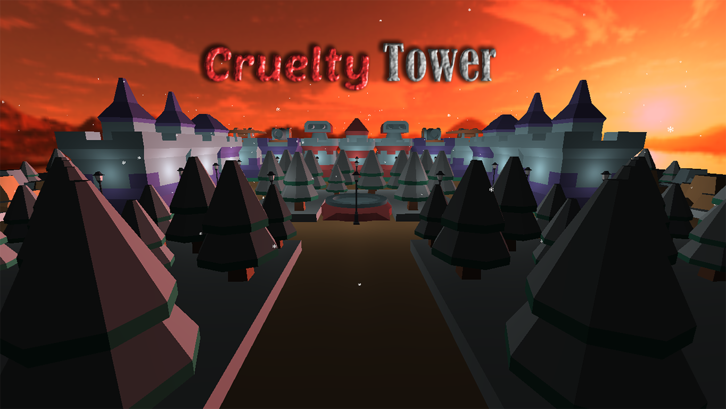
그 외 프로젝트(클라이언트 작업)
11
IWBTB 미싱노 보스 모작
1인개발
사용언어 : Python
소개영상 : https://youtu.be/Db__RmsBETw
깃허브 https://github.com/boy0501/2DGP
Cruelty Tower
2인개발
사용언어 :C++, OpenGL
담당업무 : sound처리, 타워 공격로직, ai 길찾기, 미니맵
소개영상 https://youtu.be/NwGvtj4_O04
깃허브 https://github.com/Mari-Jun/2020_OPEN_GL-Term-Project
Project Name

